Slide 1
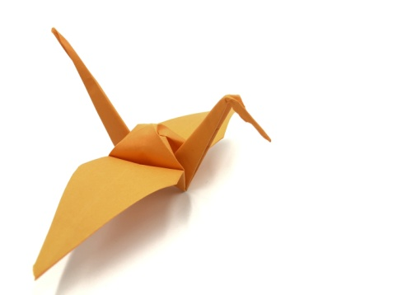
MORFOLOGÍA I
Arq. Mónica Elmelaj D.I. Cecilia De Spirito
ORIGAMI / KIRIGAMI
esquicio
El origami o papiroflexia consiste en el plegado de una hoja de papel, sin utilizar tijeras o pegamento, para lograr figuras compuestas que representen objetos de la naturaleza. La arquitectura de formas plegadas, popularizada enormemente en los últimos años, nace inspirada por este arte. La belleza de este tipo de diseño reside en crear elementos y espacios utilizando la menor cantidad de material posible, preferiblemente con objetos y materiales flexibles, y con movilidad.

Slide 2
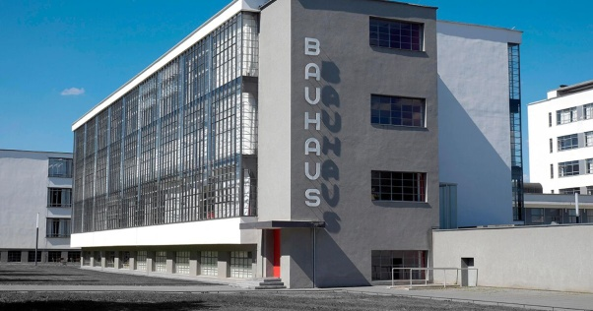
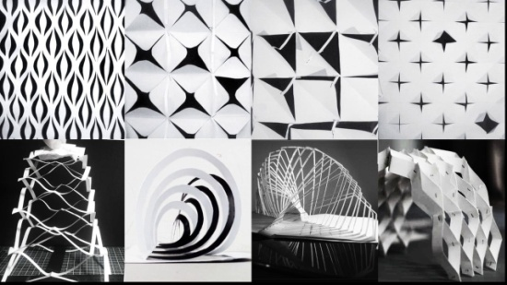
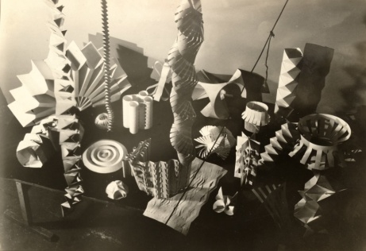
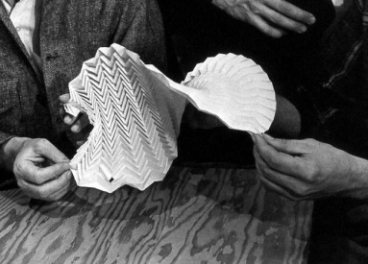
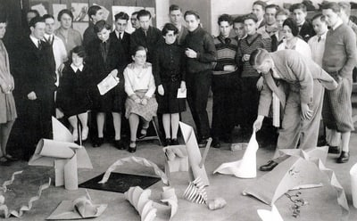
MORFOLOGÍA I
Arq. Mónica Elmelaj D.I. Cecilia De Spirito
bauhaus Josef Albers

Slide 3
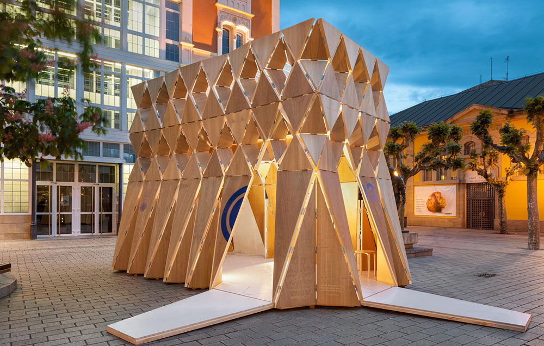

Slide 4
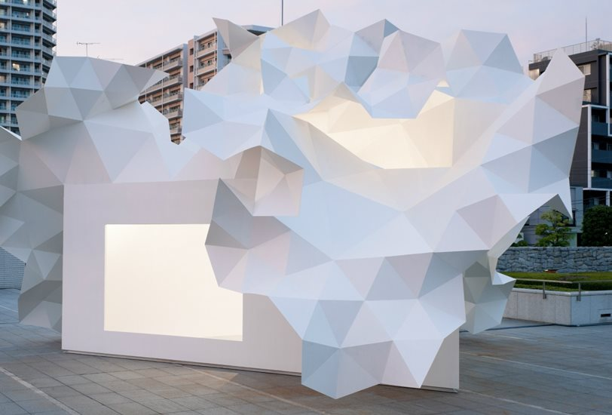

Slide 5
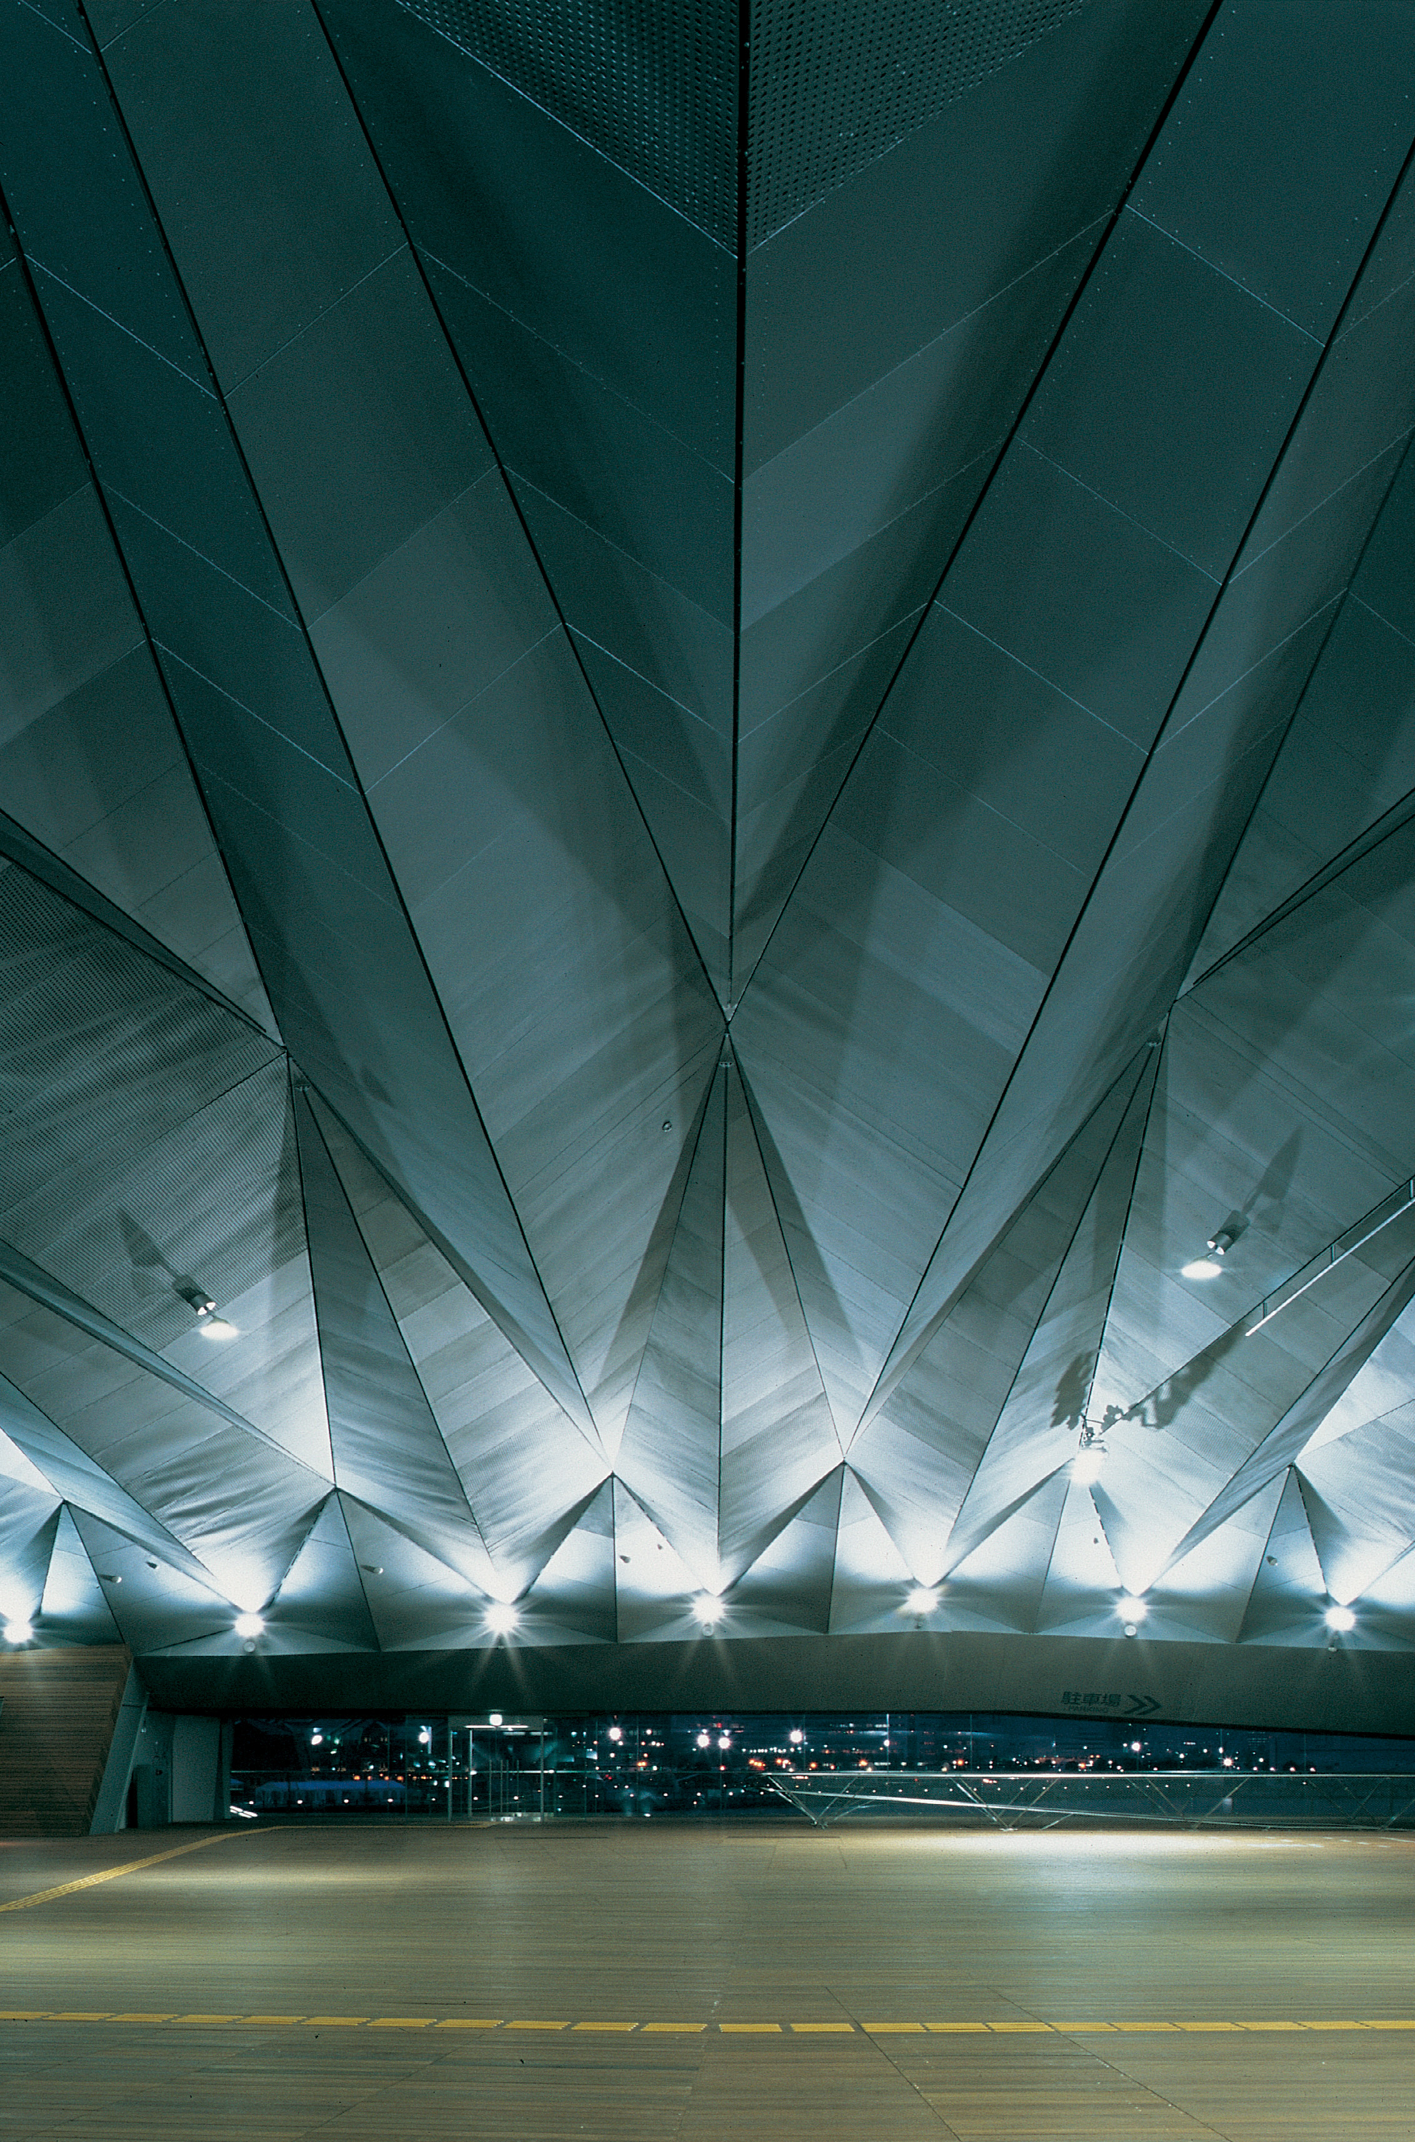

Slide 6
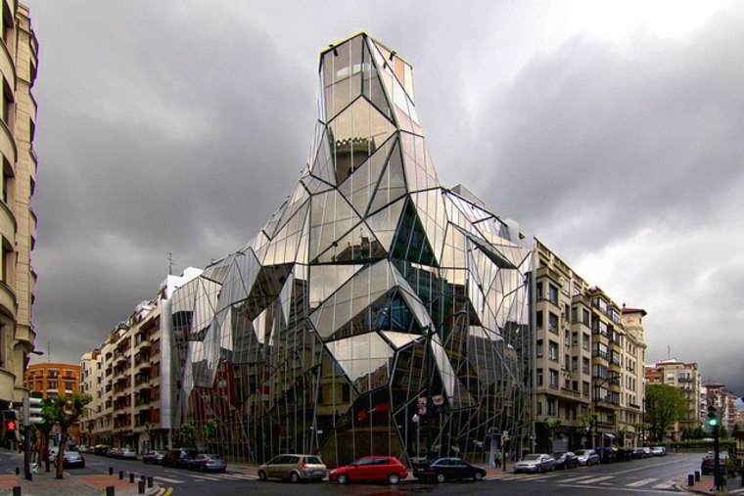

Slide 7
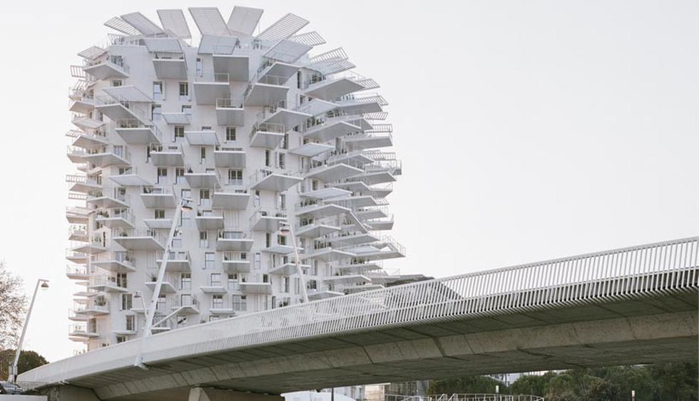

Slide 8
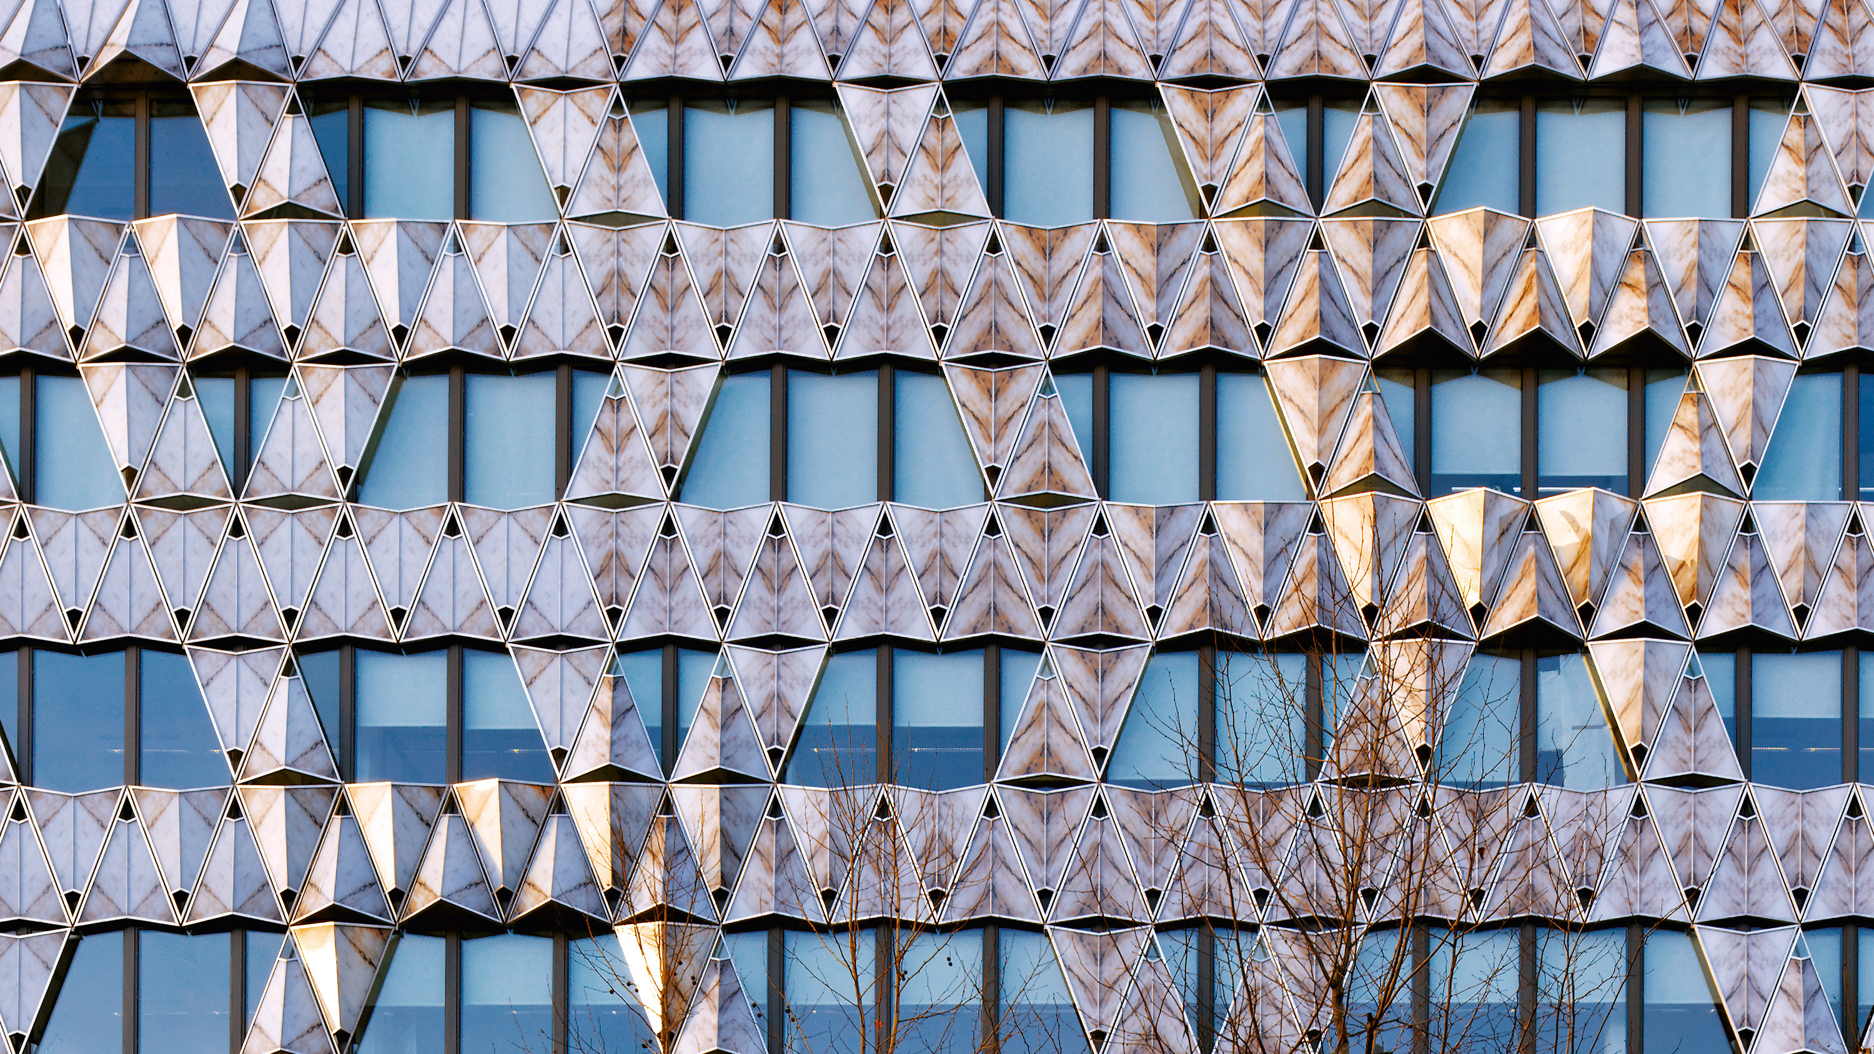

Slide 9
